Slide 1

Đạo đức
Tình bạn (tiết 1)

Slide 2
HOẠT ĐỘNG
CƠ BẢN

Slide 3
Tìm hiểu truyện
“Đôi bạn”

Slide 4
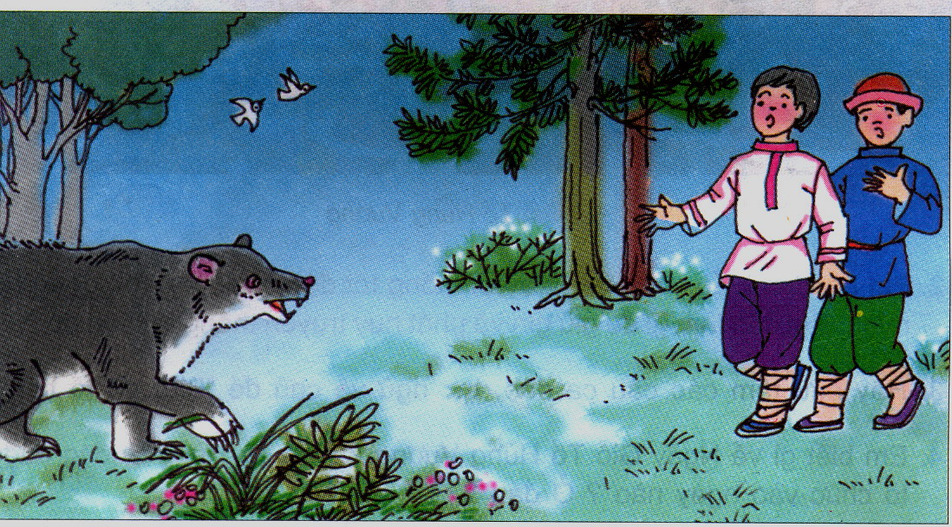



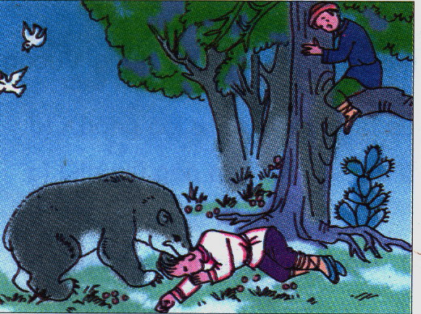
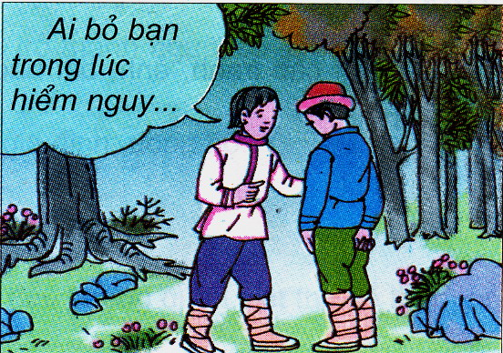
Đôi bạn
Đôi bạn đang đi cùng nhau trong rừng, bỗng trước mắt họ xuất hiện một con gấu. Một người lập tức bỏ chạy và leo tót lên cây ẩn nấp. Còn người kia đứng lại. Sực nhớ ra rằng loài gấu thường không đụng đến xác chết bao giờ, anh liền ngã lăn ra đất giả vờ chết. Con gấu tiến lại gần. Anh ta nín thở. Gấu chỉ ngửi vào mặt anh rồi bỏ đi.
Khi gấu đã đi khỏi, anh bạn nấp trên cây liền tụt xuống và hỏi:
- Gấu nó ghé vào tai cậu nói gì đấy?
Anh ta liền đáp:
- Gấu nói với tớ rằng : “Ai bỏ bạn trong lúc hiểm nguy để chạy thoát thân là kẻ tồi tệ”

Slide 5
THẢO LUẬN NHÓM
1) Khi đi vào rừng, hai người bạn đã gặp chuyện gì?
2) Hành động bỏ bạn để chạy thoát thân của nhân vật đó là một người bạn như thế nào?
3) Khi con gấu bỏ đi, người bạn bị bỏ rơi lại đã nói gì với người bạn kia?
4) Em thử đoán xem sau câu chuyện này tình cảm giữa 2 người sẽ như thế nào?

Slide 6
Theo em, khi đã là bạn bè chúng ta cần cư xử như thế nào? Vì sao lại phải cư xử như thế?
Khi đã là bạn bè, chúng ta cần phải yêu thương đùm bọc lẫn nhau. Chúng ta phải giúp đỡ lẫn nhau vượt qua khó khăn, đoàn kết giúp đỡ nhau cùng tiến bộ trong học tập, thương yêu nhau giúp bạn vượt qua khó khăn hoạn nạn.

Slide 7
Ghi nhớ
Bạn bè cần phải đoàn kết, thương yêu, giúp đỡ nhau, nhất là những lúc khó khăn, hoạn nạn. Có như vậy, tình bạn mới thêm thân thiết, gắn bó.
Bạn bè là nghĩa tương thân
Khó khăn, thuận lợi ân cần bên nhau

Slide 8
LUYỆN TẬP – THỰC HÀNH

Slide 9

Bài 1: Nếu em thấy bạn làm việc sai trái, em sẽ chon cách ứng xử nào? Vì sao?
a) Mặc bạn không quan tâm.
b) Tán thưởng việc làm của bạn.
c) Bắt chước bạn.
d) Bao che cho bạn.
đ) Khuyên ngăn bạn.
e) Mách thầy cô giáo.
g) Không chơi với bạn nữa.

Slide 10
TRÒ CHƠI Ô CHỮ

Slide 11
LUẬT CHƠI
Có 7 ô chữ hàng ngang tương ứng với 7 câu hỏi
Mỗi ô hàng ngang chứa một chữ cái của ô hàng dọc
HS sẽ lần lượt trả lời câu hỏi hàng ngang. Nếu trả lời đúng ô chữ hàng ngang sẽ được mở, nếu trả lời sai ô chữ sẽ không được mở.
Sau khi trả lời 3 câu hàng ngang, HS có quyền trả lời từ khóa của hàng dọc

Slide 12
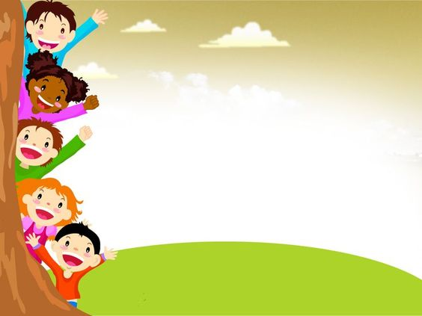
TRÒ CHƠI Ô CHỮ
RẤT TIẾC
1
T
R
Ọ
N
G
T
Ô
N
T
2
T
Ì
N
H
C
Ả
M
Ì
3
N
T
Â
M
Q
U
A
N
4
H
Ậ
T
T
H
À
T
H
5
B
Ạ
N
H
Ọ
C
B
6
Ạ
N
B
È
B
Ạ
7
Ơ
N
G
U
T
H
Ư
N
Y
Ê

Slide 13
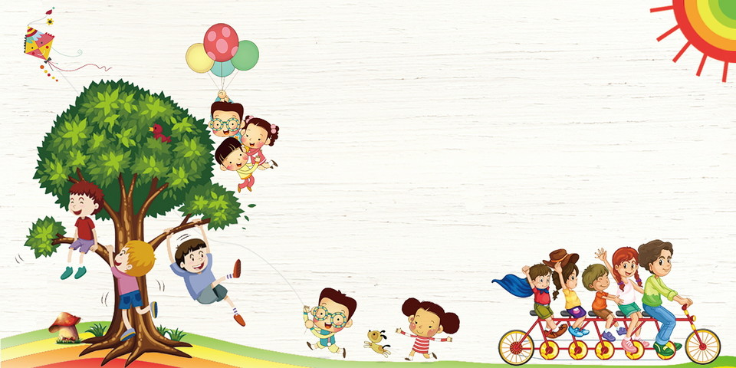
Hàng ngang số 1 (gồm 8 chữ cái): Từ thể hiện việc coi tình bạn rất quý và quyết tâm bảo vệ, được bắt đầu bằng tiếng “tôn…”

Slide 14
Hàng ngang số 2 (gồm 7 chữ cái): Là từ thể hiện cái quý giá nhất của con người mà tiền bạc không thể mua được, được bắt đầu bằng chữ “tình...”

Slide 15
Hàng ngang số 3 (gồm 7 chữ cái): Là từ thể hiện sự chú ý, lo lắng cho bạn được bắt đầu bằng chữ cái Q và chữ T

Slide 16
Hàng ngang số 4 (gồm 7 chữ cái): Là từ chỉ phẩm chất tốt của con người được bắt đầu bằng tiếng “thật”

Slide 17
Hàng ngang số 5 (gồm 6 chữ cái): Là từ chỉ người bạn cùng học với mình, có chữ B và chữ H.

Slide 18
Hàng ngang số 6 (gồm 5 chữ cái): Đây là từ chỉ những người cùng lứa tuổi với mình.

Slide 19
Hàng ngang số 7 (gồm 9 chữ cái): Đây là từ chỉ tình cảm quí giá nhất của con người được kết thúc bằng từ “...yêu”.

Slide 20
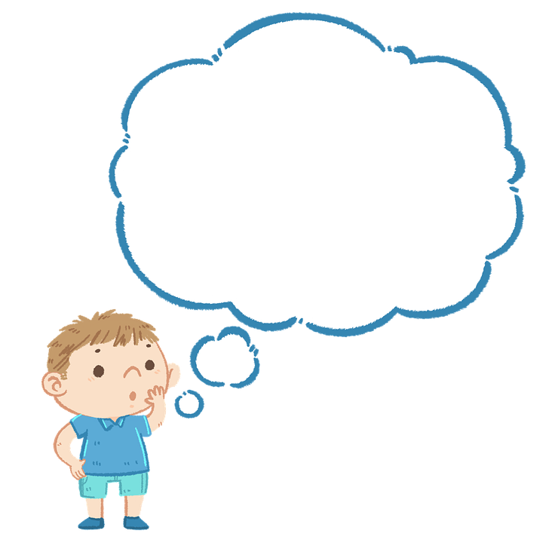
Biểu hiện của một tình bạn đẹp là gì?
Tôn trọng, sống tình cảm, biết quan tâm, thật thà, giúp đỡ nhau cùng tiến bộ, biết chia sẻ vui buồn cùng nhau,…

Slide 21
Sưu tầm truyện, ca dao, tục ngữ, bài thơ, bài hát…về chủ đề tình bạn

